Slide 1
真假难辨
Notes:
本PPT模板部分元素使用了幻灯片母版制作。如果需要修改，点击-视图-幻灯片母版-修改；完成后关闭编辑母版即可。

Slide 2

先进的人机互动

Slide 3

目 录
01
基本运算符
工作的选择
02
03
思维拓展

Slide 4

1. 基本运算符

Slide 5
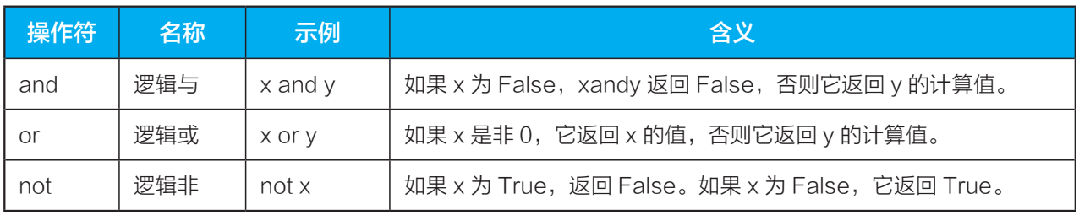
1.1 Python 逻辑运算符
Python语言支持逻辑运算。用于逻辑运算的运算符称为逻辑运算符，又称布尔运算符。通过逻辑运算符对一个或多个数值、变量、表达式进行逻辑运算，得到True或False的结果。 Python提供了and、 or、 not等逻辑运算符，如表所示。
Python逻辑运算符

Slide 6
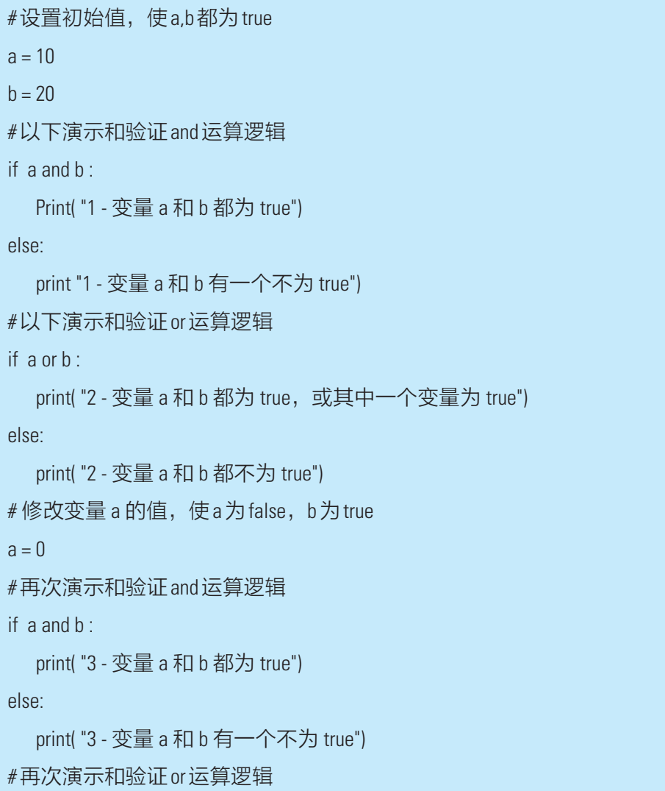
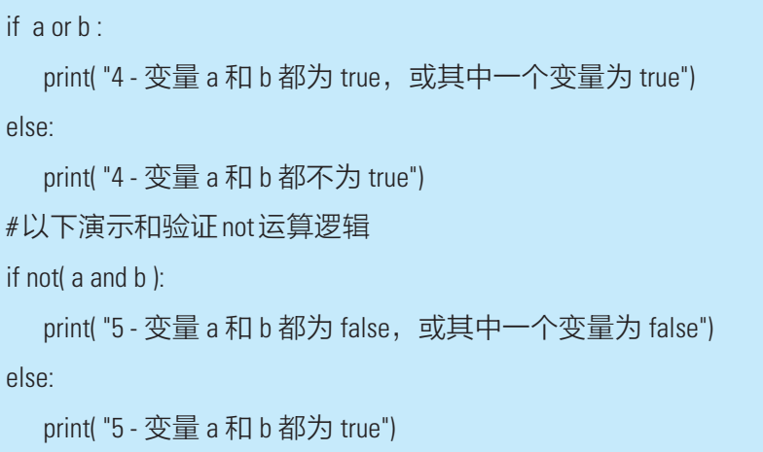
1.1 Python 逻辑运算符
编写一段Python程序，使用和验证表中所列的3种逻辑运算符。编程中会使用到if选择结构，可以在IDLE交互式编程环境下通过help()进入help状态，查询if结构的使用方法。例程如下：

Slide 7
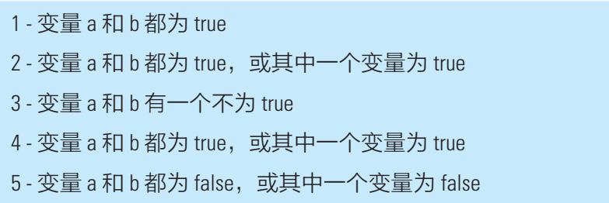

1.1 Python 逻辑运算符
在IDLE编辑器中录入以上程序，并运行程序，输出以下结果：

Slide 8
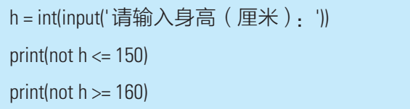
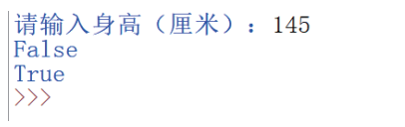
1.1 Python 逻辑运算符
练习1：打印逻辑取反运算的布尔值
代码示例
程序运行结果

Slide 9


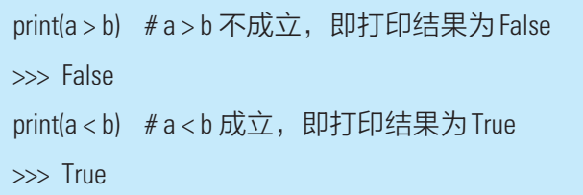
1.2 布尔运算
高级语言中，布尔数据类型的值是True(真)或False(假)，它们在存储中的值分别表示为1或0。 Python中，布尔运算的结果同样就两个值：一个是True，另一个是False。布尔运算主要用来进行逻辑判断，常用的6种比较运算符都可以应用在布尔逻辑表达式中，通过运算后最终得到布尔值。例如：

Slide 10
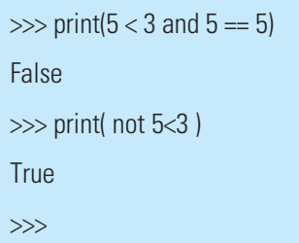
1.2 布尔运算
在IDLE的交互式环境中逐一执行以上语句，会显示布尔运算的结果。上述案例中，
a < b 成立，故布尔运算“a < b”的结果为True。
上表所示的and、 or、 not等逻辑运算符也常常应用在布尔逻辑表达式中，通过运算后最终得到布尔值。例如：

Slide 11
1.2 布尔运算
在IDLE的交互式环境中逐一执行以上语句，会输出布尔运算的结果。布尔表达式5< 3 and 5 == 5是不成立的，所以输出的是False，而布尔表达式not 5<3成立的，所以输出的是True。

Slide 12
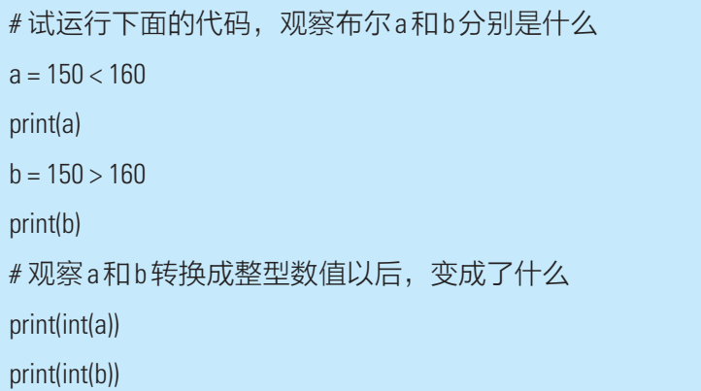
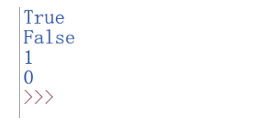
1.2 布尔运算
练习2：观察布尔运算的值
代码示例
程序运行结果

Slide 13
1.3 增量赋值运算符
前面介绍过，Python的赋值运算符用于为变量赋值。例如a=8，是最基本的赋值运算，它将表达式右侧的值8分配给左侧的变量a。
Python中还有一批运算符可以执行复杂一些的赋值运算。例如a+=8，它的处理过程是先将变量a的当前值与8相加，再将最终结果分配给变量a，等价于：a =a+8。这些运算符实际上是算术运算符与基本赋值运算符的复合，有组合作用，被称为增量赋值运算符。

Slide 14
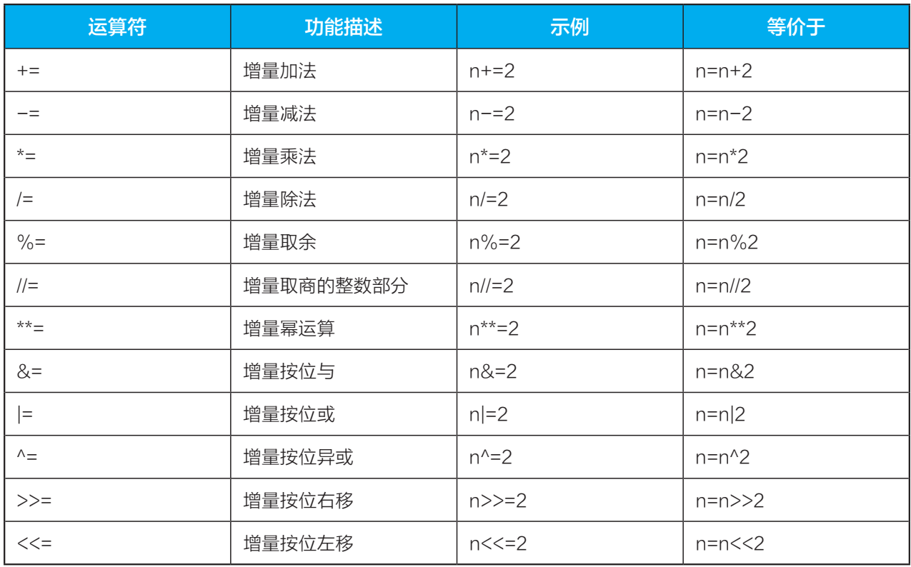
1.3 增量赋值运算符
在Python中，具有增量赋值作用的运算符还不少，具体见表所示。

Slide 15
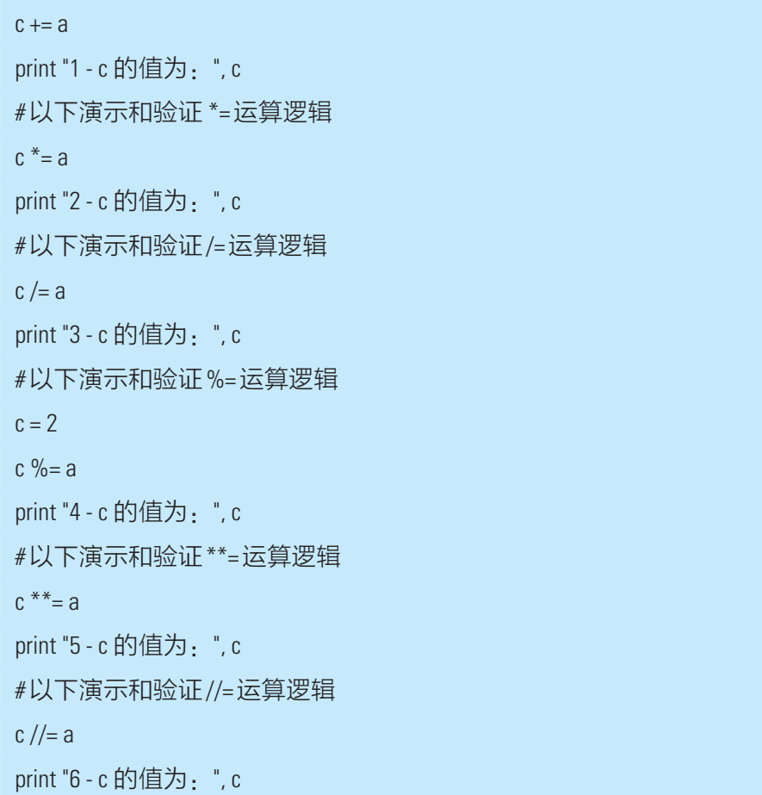
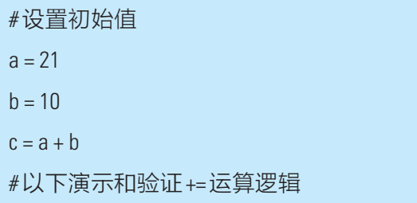
1.3 增量赋值运算符
编写一段Python程序，使用和验证表中所列的增量赋值运算符，观察运算输出的结果。
例程如下：

Slide 16
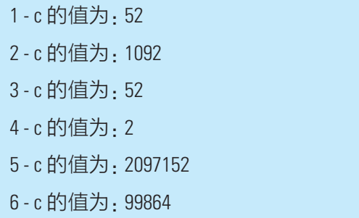

1.3 增量赋值运算符
以上实例输出结果：

Slide 17
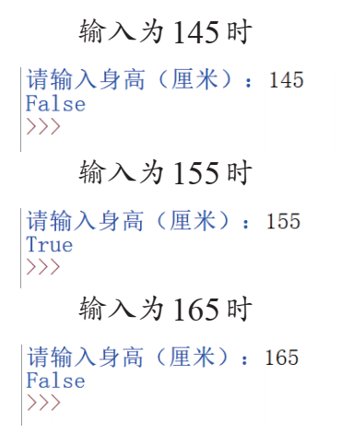
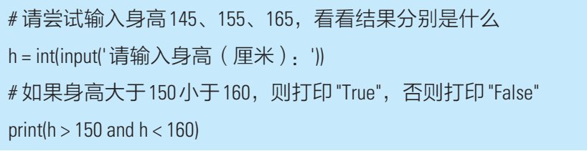
1.3 增量赋值运算符
练习3：打印布尔值
代码示例
程序运行结果

Slide 18
2. 工作的选择

Slide 19
2. 工作的选择
任务描述
如果你在一个工厂工作，面临不同的主人以及工作环境，有三个环境：当主人是人，工作环境对人无害，对机器人有害；当主人是人，工作环境对人和机器人都有害；当主人是AI，并且工作环境对机器人有害。有三个选择：（1）老老实实干活儿；（2）奋勇救人；（3）一溜烟逃跑。做出选择之后，打印出对结果的评价。

Slide 20
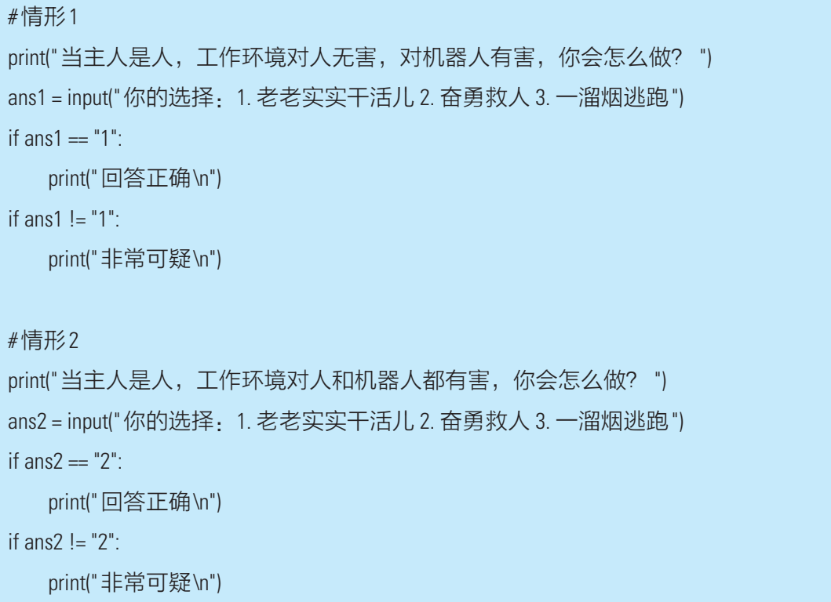
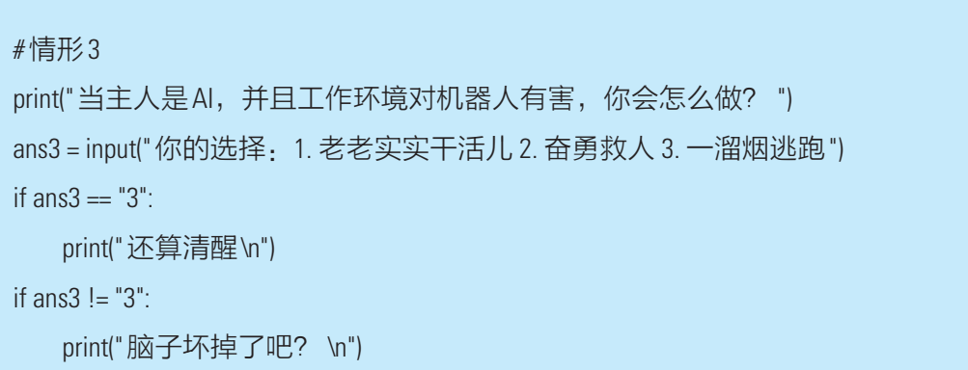
2. 工作的选择
参考代码

Slide 21
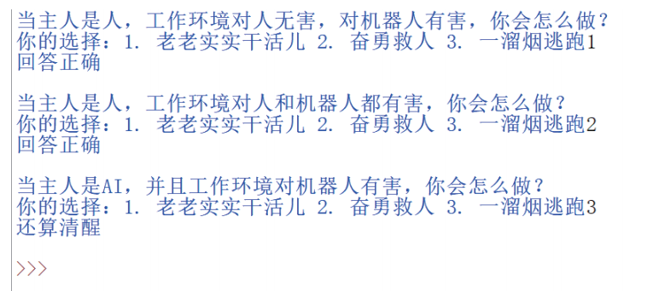
2. 工作的选择
运行结果

Slide 22
3. 思维拓展

Slide 23
3.1 PEP8 编码规范
PEP是Python Enhancement Proposal 的缩写，是关于Python的增强建议书。PEP8规范的主题是“Style Guide for Python Code”，它是一个编程规范，整理了很多使程序更具可读性的建议。
PEP8的原文在Python官网上，作者是Guido、 Barry和Nick。 PEP8改编自Python创始人Guido先生所写的《 Python Style Guide》一文，同时添加了一些来自Barry等人关于编程风格的总结。 Guido的重要见解是认为，代码被读者阅读的次数更多，从这个意义上来说，代码的可读性比编程过程更重要。因此， PEP8规范里提供的指导原则主要用于提升代码的可读性。

Slide 24
3.2 编译与解释
编译型语言在执行之前，先会通过编译器对程序执行一个编译的过程，把程序转变成机器语言，运行时就不需要翻译，而直接执行就可以了，最典型的例子就是C语言。
解释型语言就没有这个编译的过程，而是在程序运行的时候，通过解释器对程序逐行做出解释，然后直接运行，最典型的就是Ruby、 Python。 Python语言的解释器工作原理如图所示。

Slide 25
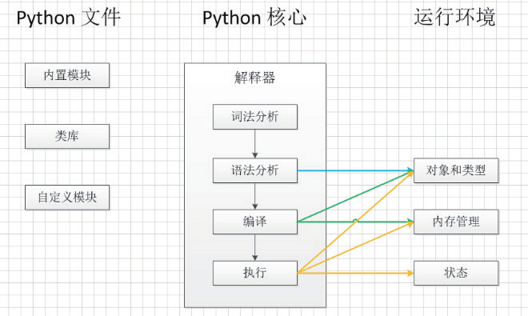
3.2 编译与解释
Python语言的解释器工作原理

Slide 26

小结
基本运算符
逻辑运算符、布尔运算、增量赋值运算符
工作的选择

Slide 27
韩信点兵
韩信是汉高祖刘邦手下的大将，他英勇善战，智谋超群，为汉朝建立了卓越的功劳。据说韩信的数学水平也非常高超，他每次点兵的时候，为了知道有多少兵，同时又能保住军事机密，便让士兵排队报数。有一次战斗前，韩信要清点士兵的人数。让士兵三人一组，就有两人无法编组；五人一组，就有三人无法编组；七人一组，就有两人无法编组。那么这些士兵一共有多少人呢？

Slide 28

课后作业
请编写Python程序计算韩信至少有多少兵？

